Slide 1






CHÀO MỪNG CÁC EM ĐẾN VỚI BÀI HỌC HÔM NAY

Slide 2








Em hãy quan sát các hình ảnh lô gô bên dưới và cho biết thương hiệu của chúng.
KHỞI ĐỘNG

Slide 3
Mercedes-Benz
Hãng sản xuất ô tô
McDonald’s
Tập đoàn về thức ăn
KFC
Nhà hàng về thức ăn
Apple
Tập đoàn công nghệ

Slide 4





KẾT LUẬN
Lô gô là một biểu tượng đặc trưng cho một thương hiệu, một tổ chức nào đó. Lô gô thường mang những ý nghĩa đặc biệt đối với người sử hữu.

Slide 5








BÀI 10: THIẾT KẾ LÔ GÔ

Slide 6





Quan sát và nhận thức
1
NỘI DUNG BÀI HỌC
Luyện tập và sáng tạo
2
Phân tích và đánh giá
3
Vận dụng
4

Slide 7




1
QUAN SÁT VÀ NHẬN THỨC
Quan sát các lô gô và cho biết:
Các thành phần trong lô gô.
Lô gô có hình dạng như thế nào?
Nêu các kiểu chữ được sử dụng trong lô gô.
Màu sắc trong thiết kế lô gô như thế nào? Ý nghĩa của màu sắc là gì?

Slide 8

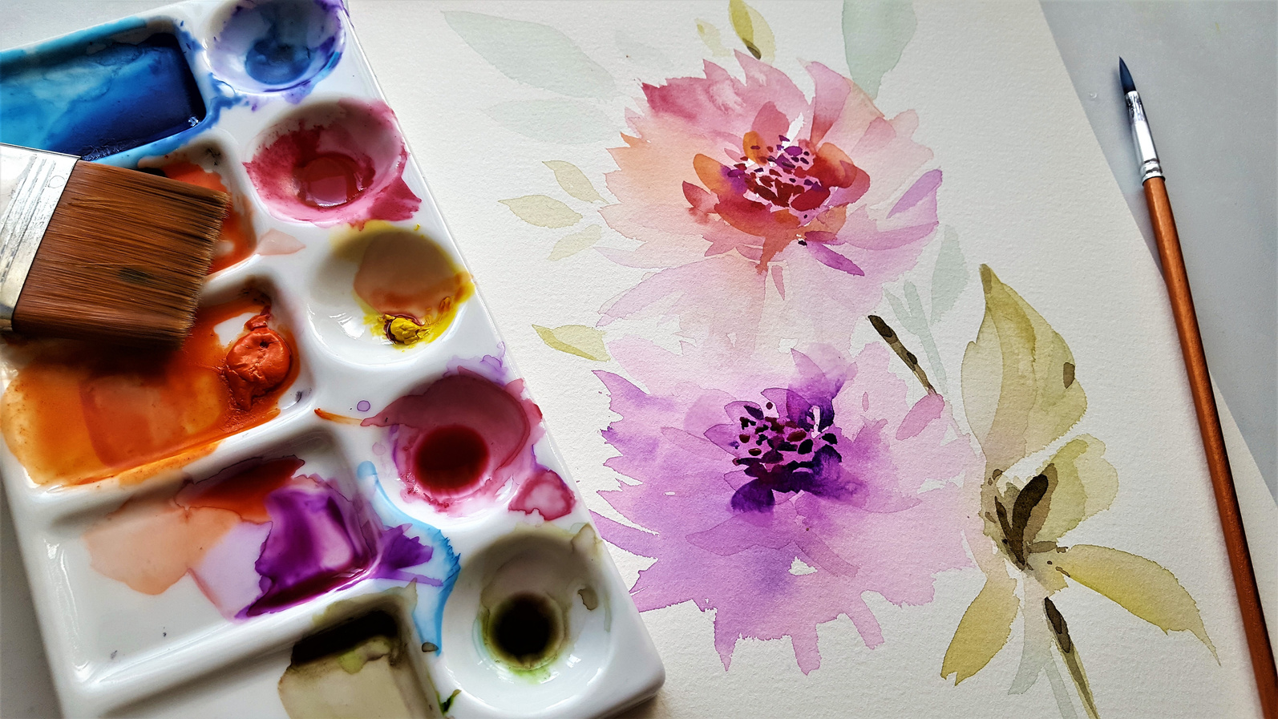
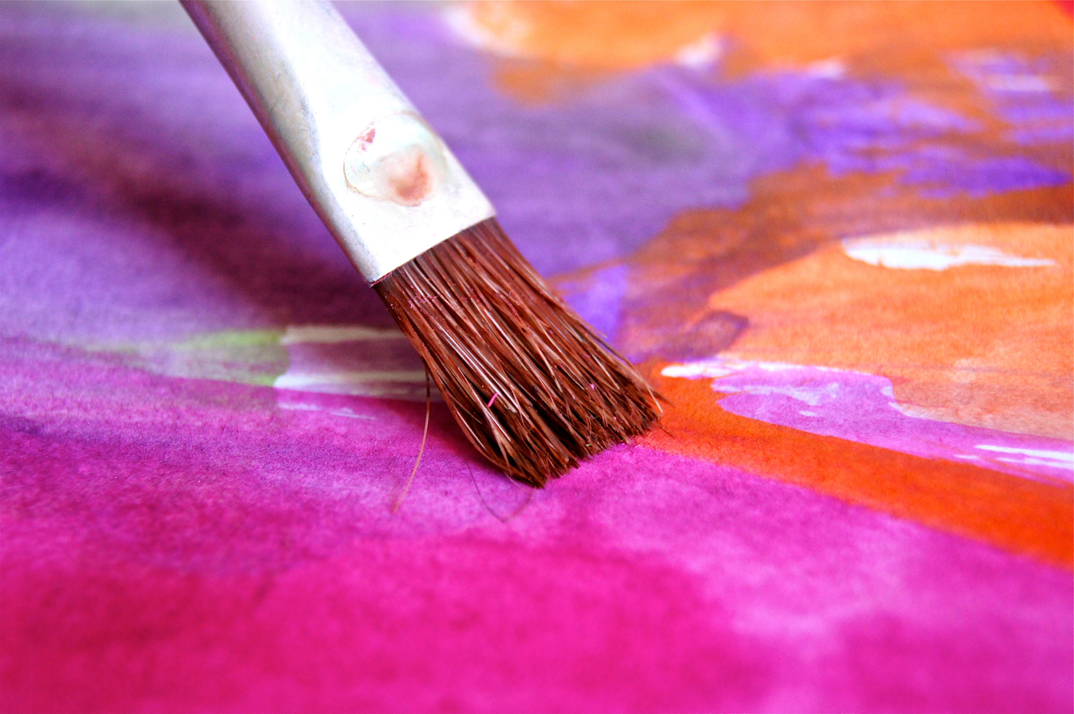

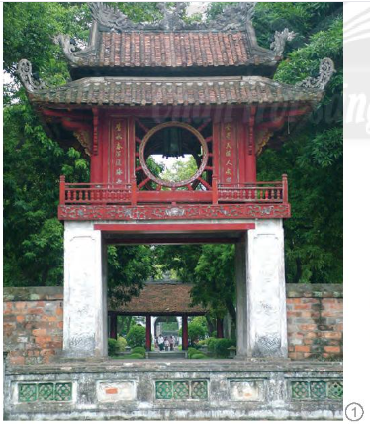


Lô gô thiết kế từ hình tượng Khuê Văn Các
Khuê Văn Các, Văn Miến Quốc Tử Giám, Hà Nội.
Ảnh: Trọng Nhân

Slide 9


Slide 10


Slide 11





TRẢ LỜI
Lô gô có 2 phần: hình ảnh và chữ. Có nhiều loại lô gô: lô gô dạng chữ, lô gô biểu tượng, lô gô kết hợp....
Lô gô có hình dạng: tròn, vuông, tam giác...; hình dạng tự nhiên...
Kiểu chữ: có chân, không chân; cứng rắn hay mềm mại...
Màu sắc trong thiết kế lô gô rất đa dạng. Mỗi màu đều mang ý nghĩa riêng.

Slide 12
KẾT LUẬN
Lô gô (biểu trưng) là những kí hiệu và hình ảnh tượng trưng cho một đối tượng, có chức năng chuyển tải thông tin tới thị giác. Có nhiều dạng biểu trưng: biểu trưng cho một ngành nghề, biểu trưng cho một tổ chức xã hội, biểu trưng cho sự kiện...

Slide 13
LUYỆN TẬP VÀ SÁNG TẠO
2
Tham khảo các bước thiết kế lô gô thương hiệu.
Hãy thiết kế một mẫu lô gô liên quan đến trường, lớp hoặc nhóm học tập của em.

Slide 14
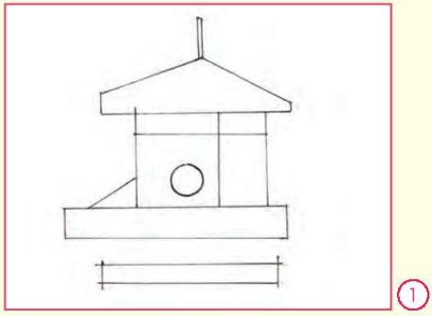
Chuẩn bị: ảnh/ phác thảo đối tượng cần thiết kế, giấy, bút chì, màu vẽ,…
1. Phác bố cục chung để hình thành cấu trúc lô gô (chú ý sự liên kết giữa hình và chữ).

Slide 15
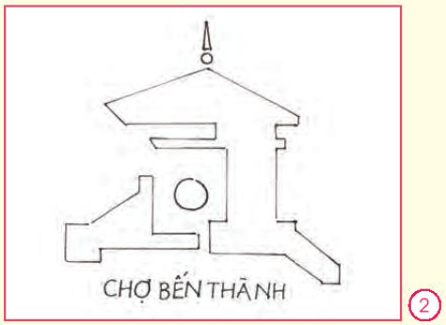
2. Thiết kế hình tượng chính của lô gô, cách điệu hình ảnh đại diện. Lựa chọn kiểu chữ và kích cỡ chữ phù hợp (kiểu chữ có chân, chữ không chân, chữ trang trí,…).

Slide 16

3. Thể hiện màu sắc mang ý nghĩa tượng trưng cho thương hiệu (cần có màu chủ đạo, không nên sử dụng quá nhiều màu).

Slide 17

4. Hoàn thiện sản phẩm.

Slide 18






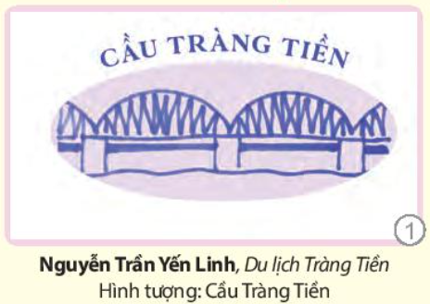

Tham khảo sản phẩm mĩ thuật

Slide 19
PHÂN TÍCH VÀ ĐÁNH GIÁ
3
Trình bày được:
Đặc trưng của hình ảnh
Bố cục, hình, màu sắc và sức hút thị giác
Vai trò quảng bá thương hiệu của sản phẩm thiết kế

Slide 20




Hình ảnh tham khảo

Slide 21

VẬN DỤNG
4
Biết sử dụng sản phẩm mĩ thuật vào cuộc sống thực tiễn.

Slide 22


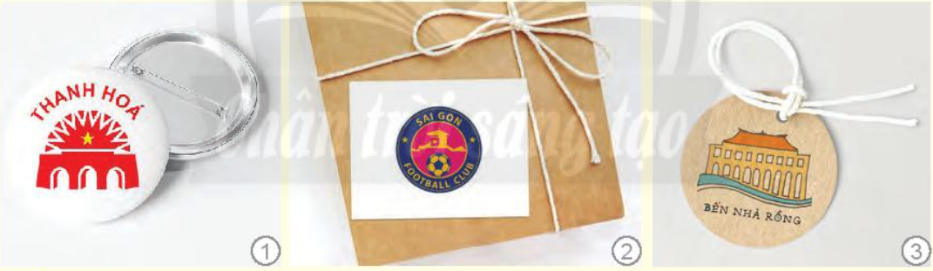




Ngoài yếu tố về thẩm mĩ thì lô gô cần đơn giản, phù hợp, ấn tượng, độc đáo, không lỗi thời; phải thể hiện được giá trị và mục tiêu ứng dụng.

Slide 23





HƯỚNG DẪN VỀ NHÀ
Hoàn thành bài thiết kế lô gô
Ôn lại kiến thức bài học
Đọc và chuẩn bị bài mới: Bài 11

Slide 24



CẢM ƠN CÁC EM ĐÃ LẮNG NGHE BÀI GIẢNG

